Slide 1
Tegelzetten
Lonnie Bregman
Kriek van der Meulen
Rosanne van der Pol

Slide 2
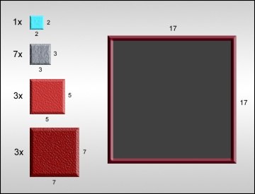
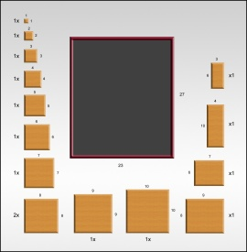
De opdracht

Slide 3
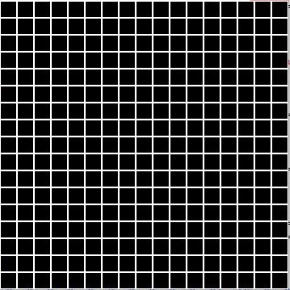
Visualisatie
17
17

Slide 4
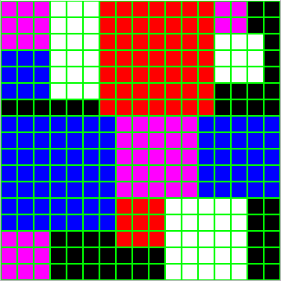
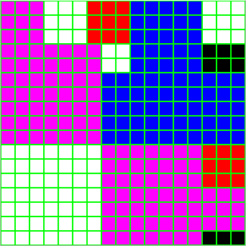
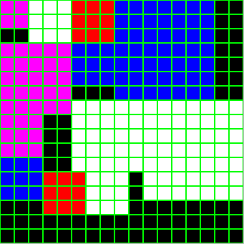
Visualisatie - random
Een 7 over
Een 3 over
Een 5 en een 7 over

Slide 5
Random – brute force
Tegels random gezet
Gemiddelde over 10 keer brute force:
262 ‘stappen’

Slide 6
Vervolgstappen

